Slide 1
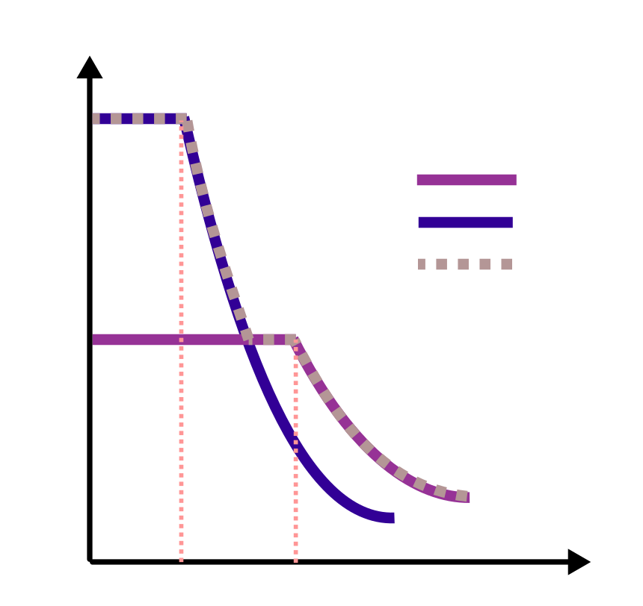
Torque (p.u.)
1
2-pole EM
4-pole EM
Pole-changing EM
0.5
Speed (p.u.)
0.5
1

Slide 2
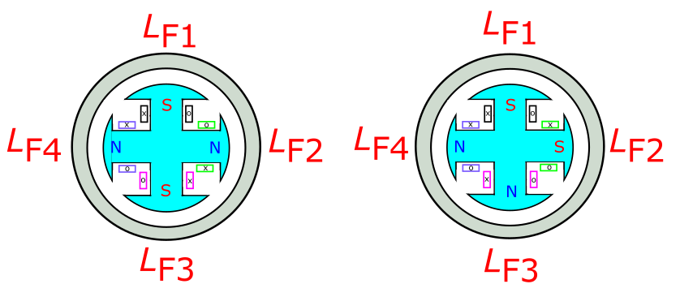
(a)
(b)

